Slide 1
FACTORES DE RIESGOS LABORALES QUE GENERAN AUSENTISMO EN EL ÁREA DE ARMADO EN UNA EMPRESA CÁRNICA
Lissette Hidalgo B.

Slide 2
PROBLEMA DE LA INVESTIGACIÓN
Proyección a futuro: accidentes y enfermedades laborales
Área de armado considerada como crítica
Influencia en el ausentismo laboral
Nivel de exposición a riesgos ergonómicos :
Posturas forzadas y movimientos repetitivos

Slide 3
OBJETIVOS DEL ESTUDIO
Investigar si existen molestias osteomusculares
Evaluar el nivel de riesgo ergonómico de posturas forzadas y movimientos repetitivos
Recomendar medidas preventivas con el fin de disminuir la probabilidad de enfermedad y ausentismo laboral

Slide 4
HIPÓTESIS
Riesgos ergonómicos
Posturas Forzadas
Nivel de riesgo
Incidencia en el ausentismo laboral
Posibles lesiones musculo esqueléticas
Movimientos repetitivos

Slide 5
METODOLOGÍA
Para evaluar riesgos ergonómicos
Movimientos repetitivos
Check List OCRA
Posturas forzadas
Método OWAS
Cuestionario nórdico
Se aplicó el mismo con el fin de detectar la existencia de síntomas iniciales, que todavía no han constituido enfermedad laboral.
Su valor radica en que nos da información que permite estimar el nivel de riesgos de manera proactiva y nos permite una actuación precoz

Slide 6
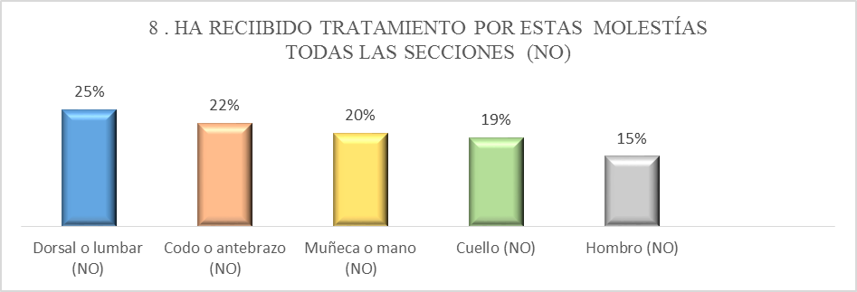
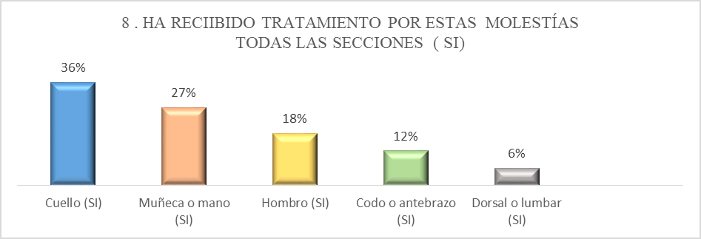
PRINCIPALES HALLAZGOS
Nivel de riesgo al que están expuestos
Comparativo del ausentismo
DATOS ORGANIZATIVOS | BRAZO IZQUIERDO | BRAZO DERECHO
Duración de la tarea en un turno (minutos) | 420 | 420
Duración media del ciclo (segundos) | 41 | 41
Total de acciones por ciclo | 23 | 25
Cuestionario nórdico
Check List OCRA – Posturas forzadas
Método OWAS – Movimientos repetitivos
Frecuencia de acciones (nº de acciones/min.) | 34 | 37
Factor de recuperación | 2 | 2
Factor de frecuencia | 2 | 2
Factor de fuerza | 0 | 2
Factor postura | 4 | 4
Factor complementario | 0 | 0
Factor duración | 1,5 | 1,5
Cálculo del índice de exposición para tareas repetitivas | 18 | 24
Nivel de riesgo y equivalencias | ROJO MEDIO RIESGO MEDIO | MORADO RIESGO ALTO
Calculo de porcentaje de patológicos | 18,21 % | 24,31 %
Sección con mayor molestias
Colaboradores que NO han recibido tratamiento
Colaboradores que SI han recibido tratamiento

Slide 7
CONCLUSIONES
Se evidenció la influencia de los riesgos ergonómicos en el ausentismo laboral
El área de producción no tiene definidos rangos de productividad
No existen pausas de recuperación
El departamento médico no da seguimiento al ausentismo del personal.
Las condiciones del puesto de trabajo son inadecuadas principalmente por el tipo de taburete que utilizan.
El ausentismo hasta Junio del 2016 en comparación al 2015 se duplicó.

Slide 8
RECOMENDACIONES
Cambio de taburetes
Pausas pasivas de recuperación
Realizar un estudio de estándares de productividad efectiva
Diseñar e implementar un plan de concienciación sobre higiene postural para la prevención de trastornos musculo esqueléticos
Implementar un programa de vigilancia de la salud

Slide 9
COSTOS DEL PROYECTO
COSTOS DEL AUSENTISMO ACTUAL
VIABILIDAD ECONÓMICO DEL PROYECTO
TIEMPO (AÑOS) | 0 | 1 | 2 | 3 | 4 | 5
Inversión Inicial | -8.000,00
Ingresos por Ventas |  | S/. 23.400,00 | S/. 25.000,00 | S/. 26.000,00 | S/. 26.900,00 | S/. 28.000,00
(-) Costos Variables Producción |  | S/. 8.400,00 | S/. 8.974,00 | S/. 9.333,00 | S/. 9.656,00 | S/. 10.051,00
MARGEN DE CONTRIBUCIÓN |  | S/. 15.000,00 | S/. 16.026,00 | S/. 16.667,00 | S/. 17.244,00 | S/. 17.949,00
(-) Gastos fijos Administración y Ventas |  | S/. 1.000,00 | S/. 1.000,00 | S/. 1.000,00 | S/. 1.000,00 | S/. 1.000,00
 |  | S/. 14.000,00 | S/. 15.026,00 | S/. 15.667,00 | S/. 16.244,00 | S/. 26.949,00
Utilidad antes impuestos |  | S/. 14.000,00 | S/. 15.026,00 | S/. 15.667,00 | S/. 16.244,00 | S/. 26.949,00
(-) Impuestos y participaciones (37%) |  | S/. 5.180,00 | S/. 5.559,62 | S/. 5.796,79 | S/. 6.010,28 | S/. 9.971,13
Flujo neto de operación |  | S/. 8.820,00 | S/. 9.466,38 | S/. 9.870,21 | S/. 10.233,72 | S/. 16.977,87
Flujo neto | -8.000,00 | S/. 8.820,00 | S/. 9.466,38 | S/. 9.870,21 | S/. 10.233,72 | S/. 16.977,87
AUSENTISMO VOLUNTARIO | AUSENTISMO INVOLUNTARIO
No registra datos la empresa | Detalle | 2015 | Enero – Junio 2016 | Proyección a Diciembre 2016
 | Sueldo | $ 400,00 | $ 400,00 | $ 400,00
 | Valor día | $ 18,18 | $ 18,18 | $ 18,18
 | Valor hora | $ 2,27 | $ 2,27 | $ 2,27
 | Valor hora extra | $ 2,27 | $ 2,27 | $ 2,27
 | N° colaboradores que se ausentaron | 3 | 6 | 12
 | Promedio de horas que se ausentaron | 16 | 16 | 16
 | N° de horas perdidas | 48 | 96 | 192
 | Valor horas perdidas del colaborador que faltó | $ 109,09 | $ 218,18 | $ 436,36
 | Horas perdidas cargadas como extra al personal del área | 0,8 | 1,6 | 3,2
 | Valor hora extra | $ 1,82 | $ 3,64 | $ 7,27
 | Valor total - hora extra | $ 103,64 | $ 196,36 | $ 349,09
 | VALOR DE AUSENTISMO | $ 212,73 | $ 414,55 | $ 785,45
EVALUACIÓN DE LA INVERSIÓN
COSTO DE CAPITAL | 7,00%
VAN | $ 52.480,57
TIR | 114,88%
PRI | -0,53
Inversión Inicial | $ -8.000,00
(-) Año 1 | $ 8.820,00
Saldo | $ 16.820,00
(-) Año 2 | $ 9.466,38
Saldo | $ 26.286,38
(-) Año 3 | $ 9.870,21
Saldo | $ 36.156,59
(-) Año 4 | $ 0.233,72
Saldo | $ 46.390,31

Slide 10
«Camina hacia el futuro, abriendo nuevas puertas y probando cosas nuevas, se curioso... porque nuestra curiosidad siempre nos conduce por nuevos caminos» Brian Tracy

